Slide 1
透過網頁瀏覽紀錄預測使用者之個人資訊與性格特質 Predicting Users’ Demographic Information and Personality Through Browsing History
Data Analytics Research Team
National Central University
Department of Computer Science and Information Engineering
Student: 連丞宥
Advisor: 陳弘軒 博士
Notes:
各位委員好，我是陳弘軒老師的指導學生，連丞宥。
我的論文題目是…

Slide 2
Outline
緒論
相關研究
資料集介紹與特徵設計
預測使用者個人資訊與個性之方法
實驗結果與分析
結論與未來展望
Notes:
這是我的 outline
首先我會介紹我這篇論文的研究動機與本篇論文研究方向相關的應用
接下來介紹本篇論文使用的資料集與特徵設計以及預測使用者個人資訊與個性的方法
最後是介紹實驗結果與分析以及做一個結論與討論未來發展

Slide 3
Outline
緒論
相關研究
資料集介紹與特徵設計
預測使用者個人資訊與個性之方法
實驗結果與分析
結論與未來展望

Slide 4
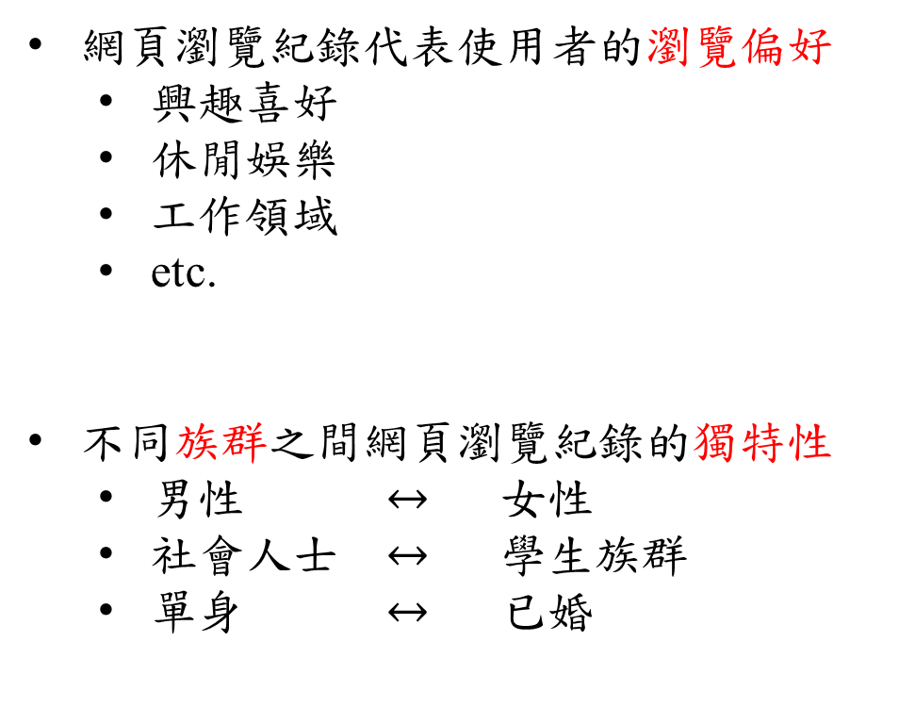
研究動機
網頁瀏覽紀錄代表使用者的瀏覽偏好
興趣喜好
休閒娛樂
工作領域
etc.
不同族群之間網頁瀏覽紀錄的獨特性
男性 $↔$ 女性
社會人士 $↔$ 學生族群
單身 $↔$ 已婚
透過網頁瀏覽紀錄
預測
使用者的相關資訊
Notes:
首先我要介紹的是本篇論文的研究動機
由於實驗室擁有一份 600 位使用者的網頁瀏覽歷史紀錄以及使用者的相關資訊的資料，因此我就不斷得思考網頁瀏覽紀錄蘊含哪些可能性。
我認為網頁瀏覽紀錄代表的是每一位使用者的瀏覽偏好，因為使用者可能會花很多時間搜尋他感興趣事物以及休閒娛樂上，甚至是查詢與他工作有關的網頁等等。
因此不同的使用者族群所呈現的網頁瀏覽紀錄具有獨特性的，例如男性與女性的興趣喜好可能會有很大的差別、而社會人士與學生族群對工作領域的網頁搜尋量也會存在的差異、以及感情狀況的不同對於瀏覽網頁的類型也會有所不同。
所以我就想說是否能從網頁瀏覽紀錄來反推回去使用者是屬於哪一種族群，或者是對於哪些事物感興趣、又或者是從事哪個領域的工作等等。

Slide 5
Outline
緒論
相關研究
資料集介紹與特徵設計
預測使用者個人資訊與個性之方法
實驗結果與分析
結論與未來展望
Notes:
第二部分是介紹與本篇論文相同概念的相關應用。

Slide 6
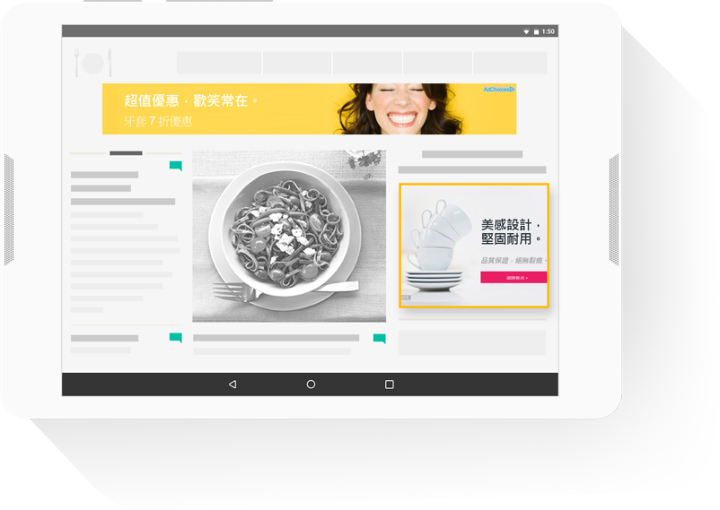
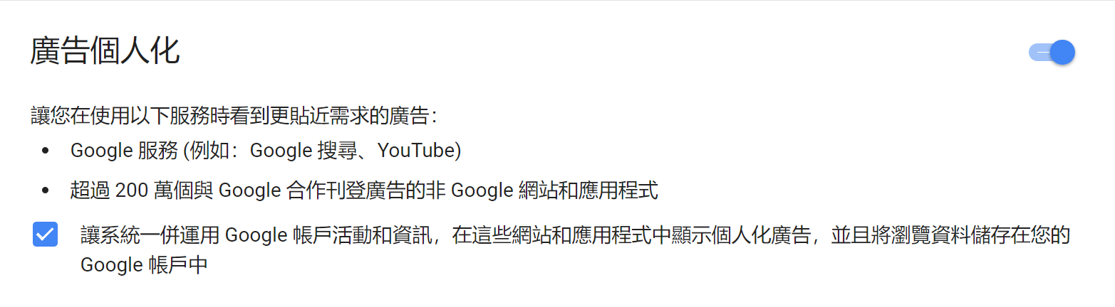
Google AdSense
透過登入 Google 帳號得到習慣瀏覽環境
藉由瀏覽器儲存的 cookies 進行分析
找出適合此使用者的個人化廣告
D. A. Merriman and K. J. O’connor, “Method of delivery, targeting, and measuring advertising over networks,” Sep. 7 1999, uS Patent 5,948,061.
Notes:
第一個相關研究要介紹的是 google adsense所提供的個人化廣告
目前網路上的廣告趨勢逐漸轉型成透過分析使用者近期瀏覽過的網頁來了解使用者目前對於何種議題或是商品有興趣，再找出對應的商品廣告進行投放，這樣的廣告策略稱之為個人化廣告。
例如，當我們平時在瀏覽網頁時，網頁經常會有一些廣告例如左圖，我們會發現這些廣告似乎是我們前不久才搜尋過的商品、或是相關議題。
全世界已經超過 6 成的使用者透過 google chrome 瀏覽器進行網頁瀏覽，而大部分的使用者在使用 chrome 時，會藉由登入 google 帳號來取得平時習慣的瀏覽環境，此時將會啟動個人化廣告的功能。
而 google adsense 提供的個人化廣告原理是利用使用者的瀏覽紀錄進行分析，藉此利用使用者最近搜尋的關鍵字與瀏覽紀錄找出最適合的商品廣告進行投放。
此應用是透過使用者跨網頁的瀏覽紀錄，來預測使用者對何種廣告較有興趣。

Slide 7



Cambridge Analytica
體育
音樂
大五性格特質
(個性)
個人化廣告
書籍
餐廳
M. Kosinski, D. Stillwell, and T. Graepel, “Private traits and attributes are predictable from digital records of human behavior,” Proceedings of the National Academy of Sciences, vol. 110, no. 15, pp. 5802–5805, 2013.
Notes:
第二個相關研究要介紹的是劍橋分析公司所做的應用。
在 2016 年美國總統選舉時，劍橋分析公司透過較有爭議的方式取得 facebook 上 5000 萬名使用者的個人資訊以及使用者對哪些文章類型按讚，透過這些使用者資料進行使用者大五性格分數的預測，再透過大五性格了解每一位使用者的個性。
再針對不同個性的使用者投放不同的競選廣告，進而影響選情。
其中大五性格特質為現代心理學中被認為是代表所有人格特質中的基本架構，那詳細的大五性格特質將會在後面做說明。
此應用是透過在特定網頁平台內的瀏覽紀來預測使用者的個性。

Slide 8
預測使用者在特殊節日前之瀏覽行為變化
網頁瀏覽紀錄
性別
年齡
感情狀態
特殊節日前對電子商務網頁瀏覽比例上升或下降
(中秋節、單身節、聖誕節)
表、四種分類器預測結果之 AUC score
 | Moon Festival |  | Singles Day |  | Christmas
 | Training | Test | Training | Test | Training | Test
KNN | 0.71 | 0.55 | 0.75 | 0.63 | 0.78 | 0.72
LR | 0.73 | 0.65 | 0.70 | 0.61 | 0.82 | 0.73
SVM | 0.74 | 0.64 | 0.84 | 0.64 | 0.84 | 0.77
RF | 0.99 | 0.60 | 0.99 | 0.60 | 0.99 | 0.68
C. Y. Lien, G. J. Bai, T. R. Chen, and H. H. Chen, “Predicting user’s online shopping tendency during shopping holidays,” in Technologies and Applications of Artificial Intelligence, 2017.
Notes:
第三個應用是我先前的研究，透過與本論文相同的資料集預測使用者在特殊節日期間與平時對於電子商務網頁的瀏覽比例變化。
其中我以使用者的網頁瀏覽紀錄、性別、年齡、感情狀態當作特徵，藉由基本的監督式學習模型進行預測使用者在特殊節日是否會提高電子商務平台的瀏覽比例。
這樣的研究貢獻是可以幫助電子商務平台針對不同瀏覽習慣的使用者給予特定的行銷手段，來節省廣告成本並使廣告效果最大化。
預測結果可以藉由下方表格來觀察，表格中四種分類器的預測結果是以 AUC 來呈現，準確度上都有良好的表現。
那此應用為透過使用者瀏覽紀錄預測使用者的瀏覽行為變化。

Slide 9
Outline
緒論
相關研究
資料集介紹與特徵設計
預測使用者個人資訊與個性之方法
實驗結果與分析
結論與未來展望
Notes:
接下來我將介紹本論文所使用的資料集，以及預測中所使用的特徵是如何設計的。

Slide 10
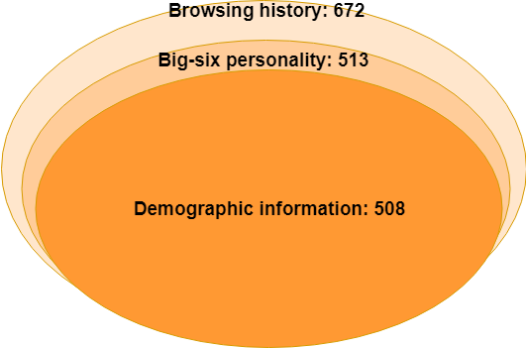
原始資料集介紹
原始資料:
網頁瀏覽歷史紀錄: 672 人
使用者之詳細個人資訊: 508 人
使用者大六性格特質分數: 513 人
圖、使用者中擁有三種資料集之間的人數集何關係
Notes:
首先，原始資料集總共分為3個部分，分別是網頁瀏覽歷史紀錄、使用者詳細個人資訊以及使用者的大六性格特質分數。
擁有網頁瀏覽歷史紀錄的使用者為 672 人、擁有詳細個人資訊的使用者為 508 人、擁有大六性格特質分數的使用者為 513 人。
其中3個部分的集何關係為右圖，擁有瀏覽紀錄的 672 位使用者中、具有大六性格特質分數的使用者為 513 人、同時擁有瀏覽紀錄以及大六性格特質分數的使用者中有 508 位擁有詳細的個人資訊。
接下來我會一一介紹這 3 個部分資料是如何組成的。

Slide 11
資料集中網頁瀏覽紀錄介紹
資料來源: Google Chrome 中網頁瀏覽歷史紀錄
使用者人數: 672 位
所有使用者之瀏覽紀錄總數: 12,837,216 筆
大部分瀏覽紀錄日期: 2016 年 8 月 ~ 2016 年 12 月
min | 1st Quartile | Median | Mean | 3rd Quartile | max
44 | 4,239 | 13,335 | 19,103 | 26,698 | 130,992
表、使用者瀏覽網頁數量之綜合統計
Notes:
資料集中網頁瀏覽紀錄是利用 google chrome 中的 plugin 所取得的，因此只要使用者透過 chrome 所瀏覽的網頁都會被記錄下來。
其中擁有瀏覽紀錄的使用者人數為 672 人，總瀏覽紀錄為 1283 萬筆，大部分的瀏覽紀錄為 2016年8月到2016年12月。
我們可以透過綜合統計表格來了解，所有使用者最少的瀏覽紀錄為 44 筆，最多的瀏覽紀錄為 13 萬筆，平均每一位使用者都擁有將近 2 萬筆的瀏覽紀錄。

Slide 12
資料集中使用者個人資訊介紹
使用者人數: 508 位
個人資訊包含: 性別、年齡、感情狀態(單身、交往中、已婚、其他)
性別
年齡
感情狀態
Notes:
再來是資料集中個人資訊的介紹。
資料集中個人資訊總共包含 3 個部分，性別、年齡、感情狀態，其中感情狀態分成單身、交往中、已婚以及其他。
那資料集中性別部分，女性佔54%、男性佔45%。
年齡部分，21~30歲的人數最多佔65%，31~40歲佔34%、40歲以上佔9%、20歲以下佔1%。
感情狀態部分，單身人數佔47%、交往中佔33%、已婚佔18%、其他佔2%。

Slide 13
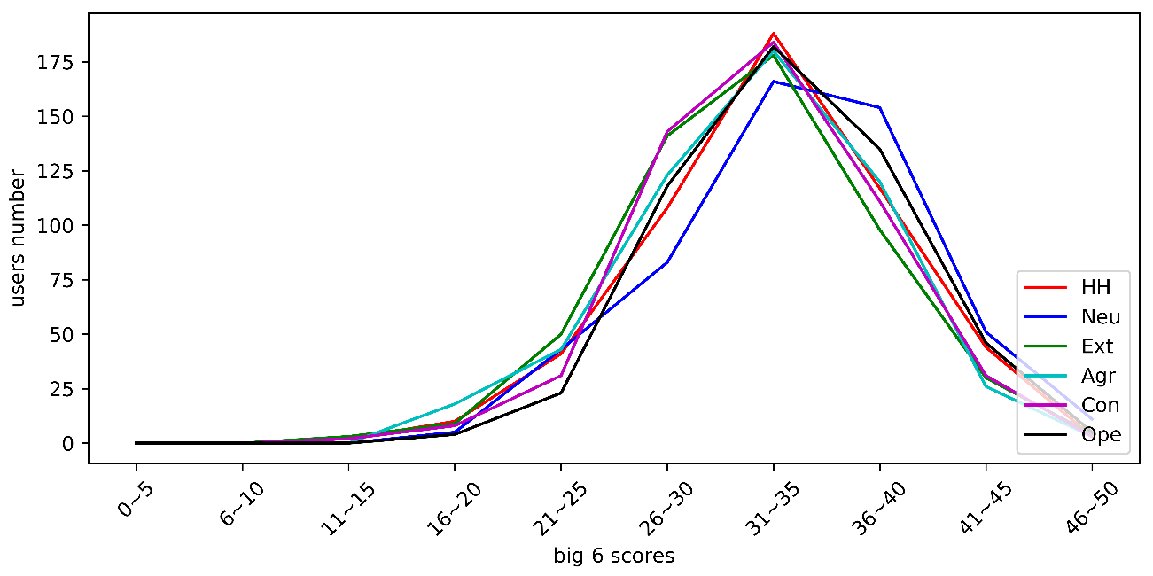
資料集中使用者大六性格特質分數介紹
使用者人數: 513 位
大六性格特質( big-six personality )
真誠性 (Honesty-Humility)
情緒不穩定性 (Neuroticism)
外向性 (Extraversion)
親和性 (Agreeableness)
盡責性 (Conscientiousness)
經驗開放性 (Openness to Experience)
圖、使用者之大六性格特質測驗分數分布
Notes:
再來要介紹的是資料集中大六性格特質的部分。
使用者中具有大六性格特質的人數為 513 位。
在介紹大六性格特質之前，我先介紹大五性格特質所代表的意義，大五性格特質包括情緒不穩定性、外向性、親和性、盡責性與經驗開放性，那大五性格特質在現代心理學中已經被認為是代表人格特質的基本架構，因此能作為表示使用者個性的依據。
而大六性格特質則是將大五性格特質中多增加了一項真誠性做為第六項參考分數。
那資料集中的使用者的大六性格特質分數分布可以從右圖來了解，大部分使用者的測驗分數基本上都落在 21~45 分的區間內。

Slide 14
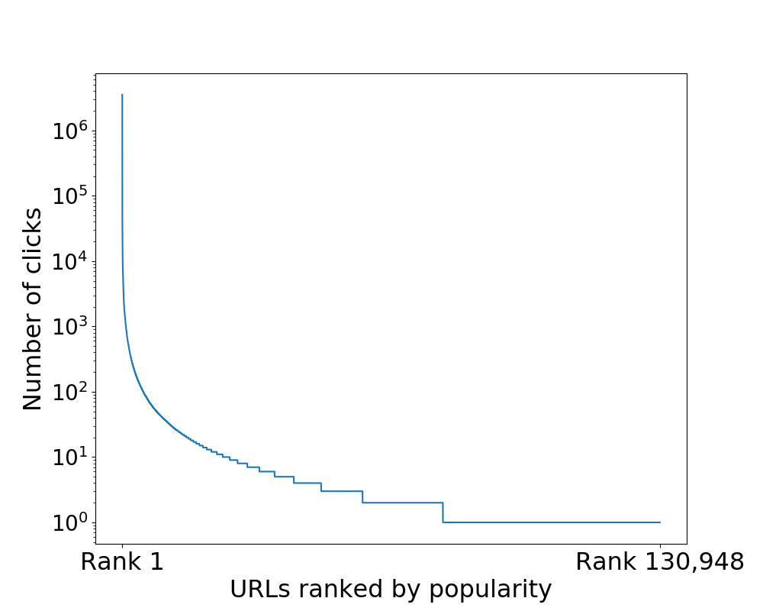
資料前處理之過程與想法
直接以網頁瀏覽紀錄作為特徵
網址(URLs)種類過多
熱門網頁所佔比例過高
冷門網頁數量太多
透過網頁分類器進行分類
網址: https://www.google.com/
類型: Search Engines and Portal
網址: https://www.facebook.com/
類型: Social Network Services
Notes:
介紹完原始資料後，接下來將介紹資料前處理的過程與想法。
本篇論文的主要概念是透過網頁瀏覽紀錄來預測使用者的個人資訊與大六性格特質分數，但如果直接以瀏覽紀錄的網址當作特徵進行預測會遇到 3 個問題。
第一，由於網址種類太多，就算只取到網址 domain 的部分還是會有超過13萬筆的網址種類，其中熱門網頁所佔比例過高、冷門網頁數量過多造成預測效果不佳。
下圖的 x 軸代表的是網頁的熱門度排名，圖中最多瀏覽次數的網頁為 facebook 佔所有瀏覽紀錄的 27%，而只有瀏覽過1次的網頁佔了全部種類的 3 分之 1。
因此，我先透過網頁分類器將所有的網頁進行分類，例如以 google 網址進行分類可以得到搜尋引擎的種類，而以 facebook 網址進行分類可以得到社群網站的分類結果。
所有網頁的種類數量為 88 種，那圓餅圖呈現的是前五大種類所佔的比例，分別是 SNS 、Search engine、email、shopping、media，而最後我則特別將前四熱門的網址特別獨立出來成為新的四種網頁類型，分別是facebook、google、gmail 以及 youtube。
因此網頁種類增加到 92 種。

Slide 15
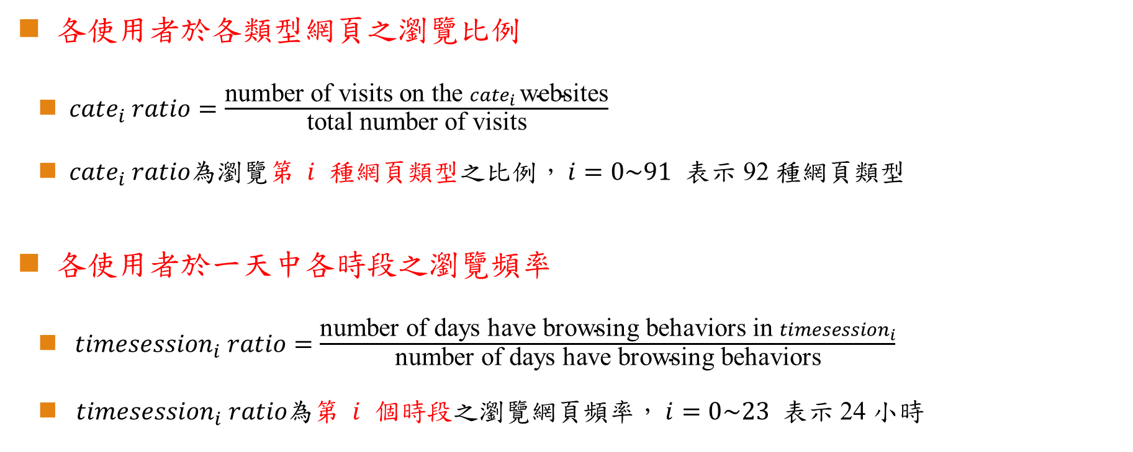
特徵選擇
各使用者於各類型網頁之瀏覽比例
${cate}_{i} ratio=\frac{\text{number} \text{of} \text{visits} \text{on} \text{the} {cate}_{i} \text{websites}}{\text{total} \text{number} \text{of} \text{visits}}$
${cate}_{i} ratio$為瀏覽第 $i$ 種網頁類型之比例， $i=0\sim 91$ 表示 92 種網頁類型
各使用者於一天中各時段之瀏覽頻率
${ timesession}_{i} ratio=\frac{\text{number} \text{of} \text{days} \text{have} \text{browsing} \text{behaviors} \text{in} {timesession}_{i}}{\text{number} \text{of} \text{days} \text{have} \text{browsing} \text{behaviors}}$
${ timesession}_{i} ratio$為第 $i$ 個時段之瀏覽網頁頻率， $i=0\sim 23$ 表示 24 小時
Notes:
經過資料前處理後，我將使用者特徵分為兩種。
那這部分所介紹的特徵都是每一位使用者分開來討論。
第一種特徵是使用者在各類型網站的瀏覽比例，這是很直觀的想法，將每一位使用者瀏覽過的網頁進行網頁分類後，統計各網頁類型佔使用者自己總瀏覽次數的比例，透過這種方式可以很清楚觀察到每一位使用者喜愛瀏覽哪一種的網頁。
而實際上的算法是，第 i 類網頁的瀏覽比例是將此使用者瀏覽過此類型網頁的次數，除以此使用者的瀏覽紀錄的總數。
那每一位使用者都有 92 種不同的網頁類型瀏覽比例。
第二種特徵是使用者在一天 24 個小時中各時段的瀏覽頻率，將每一位使用者的瀏覽紀錄進行統計後，觀察每一位使用者比較常在哪些時段瀏覽網頁，那這部分的想法是因為我認為不同族群的使用者瀏覽網頁的時間也是很不固定的
例如大學生可能比較偏向晚睡，因此在凌晨的瀏覽頻率會比上班族的高，藉由這種特徵我認為能夠觀察出不同使用者族群的差異。
實際上的算法是，第 i 個時段的瀏覽頻率是將此使用者在此時段發生過瀏覽行為的天數，除以此使用者擁有的瀏覽紀錄總天數。
那這邊所介紹的特徵都是每一位使用者分開來討論的。

Slide 16
Outline
緒論
相關研究
資料集介紹與特徵設計
預測使用者個人資訊與個性之方法
實驗結果與分析
結論與未來展望
Notes:
在介紹完資料集與特徵設計後，接下來要說明本篇論文用來預測使用者個人資訊與個性的方法。

Slide 17
個人資訊與大六性格特質標籤介紹
使用者個人資訊 (classification)
性別: 男性、女性、其他，共 3 類
年齡: 16~20、21~25、26~30、31~35、36~40、41~45、46+，共 7 類
感情狀態: 單身、交往中、已婚、其他、不公開，共 5 類
使用者大六性格特質分數 (regression)
真誠性、情緒不穩定性、外向性、親和性、盡責性、經驗開放性，0~50 分
Notes:
首先先定義問題的label與問題類型。
個人資訊部分，我將性別、年齡、感情狀態三者當作分類問題來預測，其中性別為 3 類、年齡為 7 類、感情狀態為 5 類，都是屬於 multi-class 的分類問題。
而大六性格特質分數的預測總共有六個項目，得分為 0 ~ 50 分，屬於回歸問題。

Slide 18
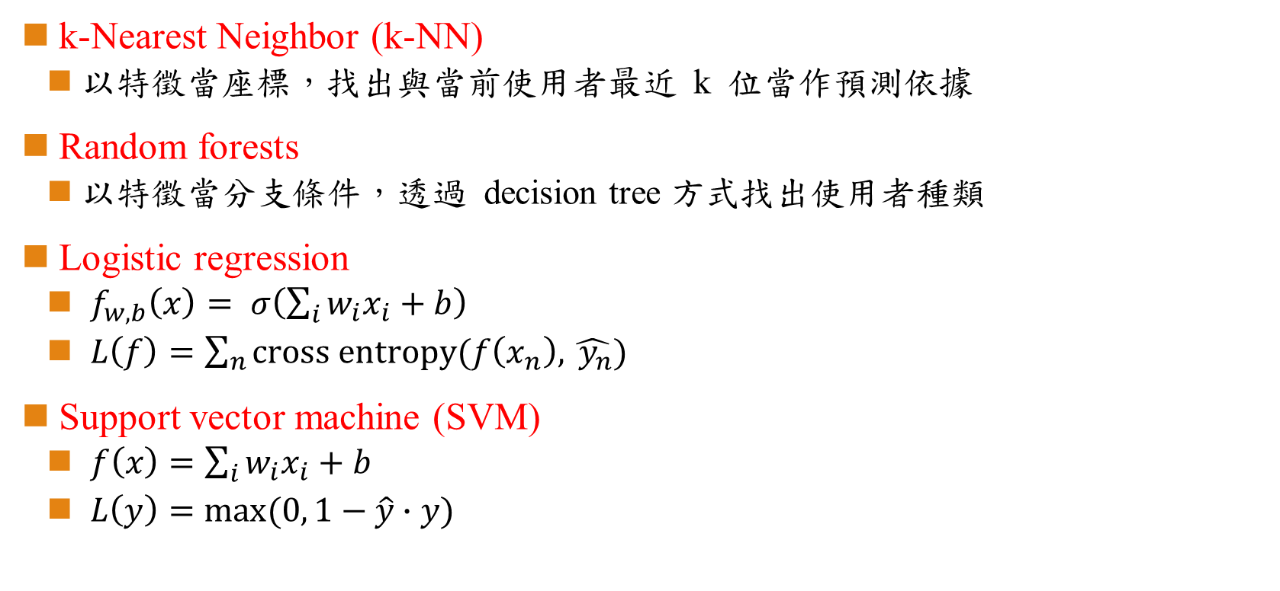
預測個人資訊之分類模型選擇
k-Nearest Neighbor (k-NN)
以特徵當座標，找出與當前使用者最近 k 位當作預測依據
Random forests
以特徵當分支條件，透過 decision tree 方式找出使用者種類
Logistic regression
$f_{w,b}\left(x\right)= σ\left(\sum_{i}{w_{i}x_{i}+b}\right)$
$L\left(f\right)=\sum_{n}{cross entropy(f\left(x_{n}\right), \hat{{ y}_{n}}) }$
Support vector machine (SVM)
$f\left(x\right)=\sum_{i}{w_{i}x_{i}+b}$
$L\left(y\right)=max⁡(0, 1−\hat{y}∙y)$
Notes:
本篇論文用來預測使用者個人資訊的分類器為 knn 、 random forests 、 logistic regression 、 SVM，這些都是很常見的 supervised learning classifier。
那我就簡單介紹各分類器的做法。
首先 knn 主要是將每個使用者的 feature vector 當作座標，利用 euclidean distance 找出離當前使用者最近的 k 個使用者中最多的類別當作預測答案。
Random forests 則是將 training data 的使用者特徵當作分支條件，利用 decision tree 的方式找出使用者的種類。
Logistic regression 是透過類似 linear regression 的方式將結果透過 sigmoid 變成 0 ~ 1的機率，而 multi-class 的情況則是將不同 class 的 linear regression 的結果取 exponential 後再經過 softmax 轉成各類機率，最後再用 cross entropy 當作 loss function。
SVM 與 logistic regression 一樣透過 linear regression 的方式預測答案，但 SVM 主要是利用 hinge loss 的方式當作 loss function，判斷預測值與實際值是否同號，因為在同號的情況下 loss 才會越往 0 靠近，那這邊的 1 代表我們定義的 margin，表示我們希望 machine learning 的預測結果與實際值相乘能夠比 1 再大一點。
PS. SVM 在 multi-class 預測是利用 one-vs-All，幾種類別就分成幾種模型，每一種目標為 +1 ，其他為 -1。

Slide 19
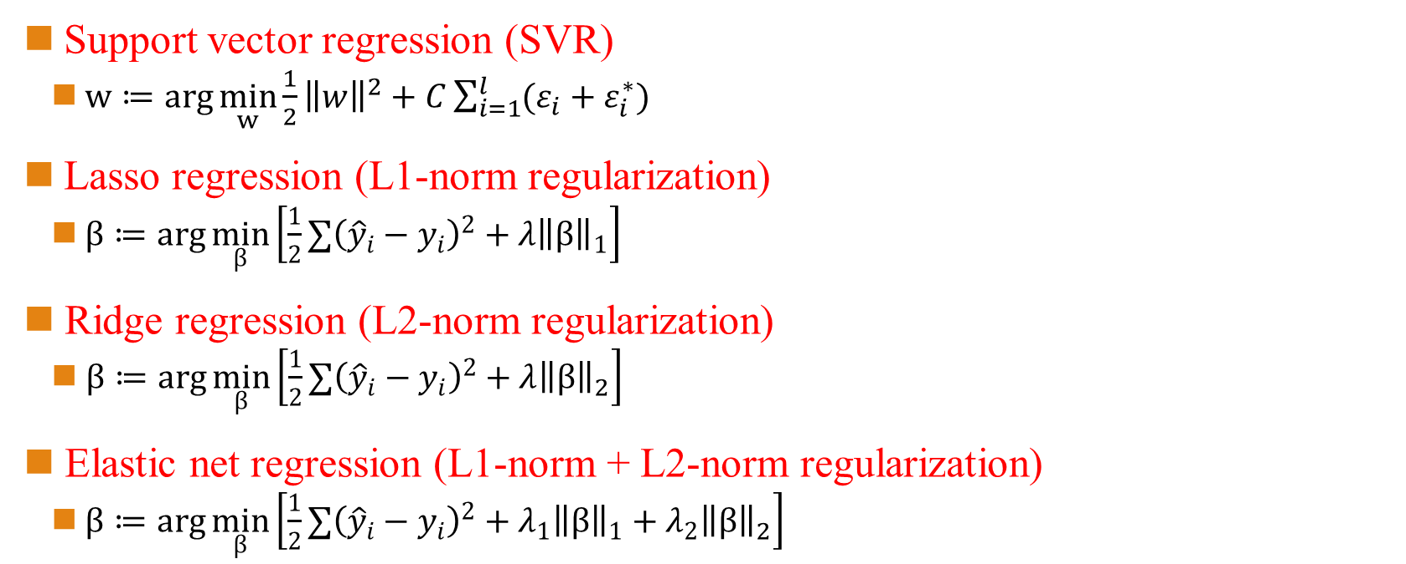
預測大六人格特質分數之回歸模型選擇
Support vector regression (SVR)
$w≔arg{\min_{w}{\frac{1}{2}{\left\|w\right\|}^{2}+C\sum_{i=1}^{l}{(ε_{i}+ε_{i}^{∗})}}}$
Lasso regression (L1-norm regularization)
$β≔\arg{\min_{β}\left[\frac{1}{2}∑{\left({\hat{y}}_{i}−y_{i}\right)}^{2}+λ{\left\|β\right\|}_{1}\right]}$
Ridge regression (L2-norm regularization)
$β≔\arg{\min_{β}\left[\frac{1}{2}∑{\left({\hat{y}}_{i}−y_{i}\right)}^{2}+λ{\left\|β\right\|}_{2}\right]}$
Elastic net regression (L1-norm + L2-norm regularization)
$β≔\arg{\min_{β}\left[\frac{1}{2}∑{\left({\hat{y}}_{i}−y_{i}\right)}^{2}+λ_{1}{\left\|β\right\|}_{1}+λ_{2}{\left\|β\right\|}_{2}\right]}$
Notes:
再來要介紹的是預測大六性格特質分數的 regression model。
第一個是 SVR，SVR 與剛剛所提到的 SVM的差別在於，SVR 希望預測值與實際值之差要小於 margin，而 SVM 則是預測結果與實際值同號就好。
這邊的 $ε_{i}$ 為每一筆 training data 的 margin，用來決定該 training instance 是否可以落在 $ε_{i}$ 的範圍外。
接下來3種是 linear regression加上L1、L2 norm 的 regularization 的變形。
首先 Lasso regression 是透過 L1-norm 做 regularization ，那 Lasso regression 所找到的最佳解之變數係數經常為 0，因此能夠解決變數選擇問題。
而 Ridge regression 則是透過 L2-norm 做 regularization。
最後是 Elastic net regression 他是透過混和 Lasso 以及 Ridge regression，同時進行 L1 及 L2 norm 的 regularization。

Slide 20
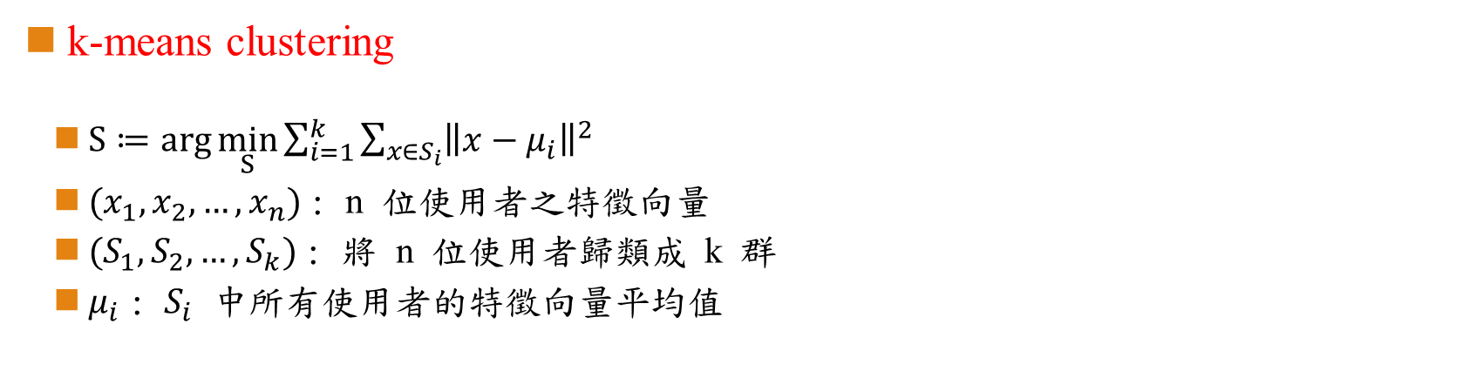
結合分群方法之監督式學習
k-means clustering
$S≔\arg{\min_{S}{\sum_{i=1}^{k}{\sum_{x∈S_{i}}{{\left\|x−μ_{i}\right\|}^{2}}}}}$
${ (x}_{1}, x_{2},…,x_{n})$ : n 位使用者之特徵向量
${ (S}_{1}, S_{2},…,S_{k})$ : 將 n 位使用者歸類成 k 群
$μ_{i}$ : $S_{i}$ 中所有使用者的特徵向量平均值
分群後結合前面所介紹的方法對每一群使用者進行訓練
預測個人資訊與大六性格特質分數
Notes:
由於擁有相似網頁瀏覽習慣的使用者可能具有類似的特徵分布，因此我認為先將使用者分群再結合前面所提到的監督式學習方法，能夠有效增加預測準確度。
我所使用的分群方法是 k-means，那 k-means 的目標函數定義如下，透過找出將使用者分群後盡量滿足同一個群中使用者特徵向量是最平均的方式進行分群。
Objective function中的x1到xn表示 n 位使用者的特徵向量。
S1 到 Sk 則代表 n 位使用者被歸類成 k 個群
Mu i 表示第 i 群中的使用者特徵向量的平均值。
經過分群後再以前面所提到的監督式學習方法對每一群做 training 並預測使用者個人資訊以及大六性格特質分數。
那在實驗的章節中，我將比較結合分群的監督式學習法與沒有經過分群的直接以監督式學習方法的預測結果。

Slide 21
Outline
緒論
相關研究
資料集介紹與特徵設計
預測使用者個人資訊與個性之方法
實驗結果與分析
結論與未來展望
Notes:
在介紹完實驗所用到的演算法後，我將介紹實驗的部分。

Slide 22
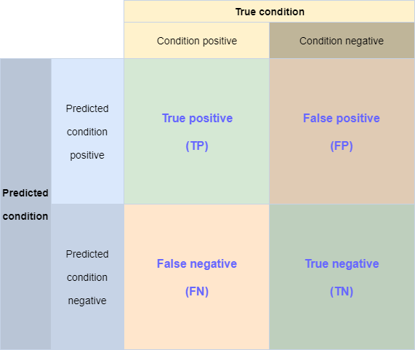
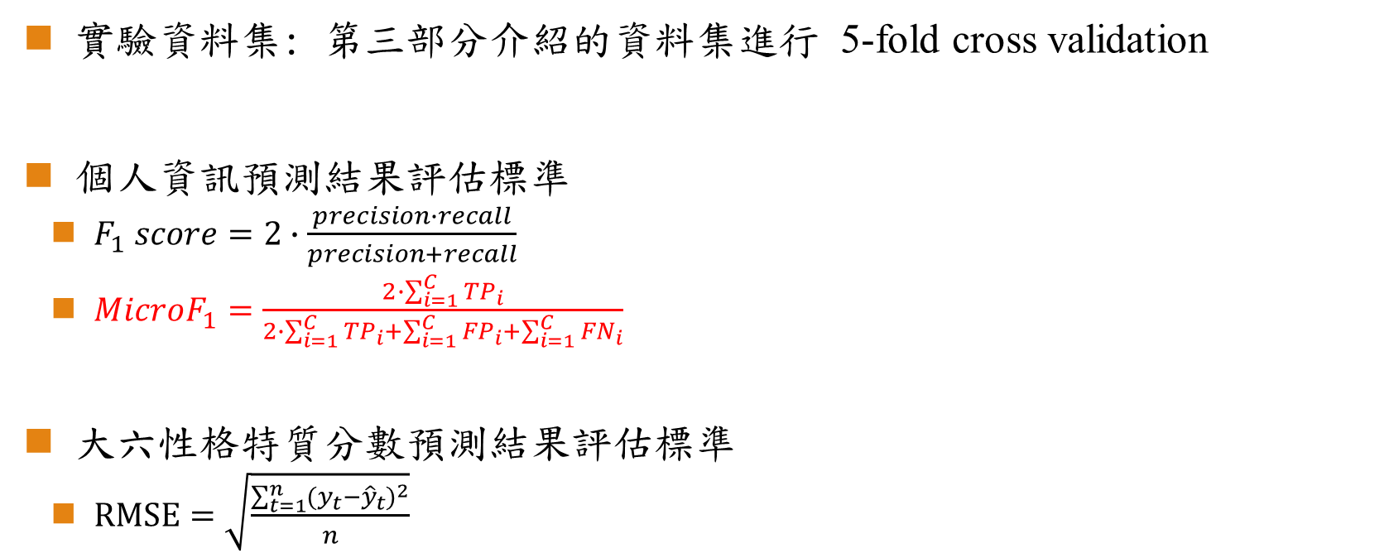
實驗設定與評估標準
實驗資料集: 第三部分介紹的資料集進行 5-fold cross validation
個人資訊預測結果評估標準
$F_{1} score=2∙\frac{precision∙recall}{precision+recall}$
$MicroF_{1}=\frac{2∙\sum_{i=1}^{C}{{TP}_{i}}}{2∙\sum_{i=1}^{C}{{TP}_{i}}+\sum_{i=1}^{C}{{FP}_{i}}+\sum_{i=1}^{C}{{FN}_{i}}}$
大六性格特質分數預測結果評估標準
$RMSE=\sqrt{\frac{\sum_{t=1}^{n}{{(y_{t}−{\hat{y}}_{t})}^{2}}}{n}}$
圖、diagnostic testing table
Notes:
首先介紹，實驗設定與評估標準。
實驗資料集是從投影片第三部分所介紹的資料集透過 5 fold cross validation 進行交叉驗證。
而個人資訊預測結果的評估標準是利用 F1 score，由於個人資訊屬於 multi-class 的預測，所以在算 f1 score 的時候我們是以 micro f1 的方式進行評估。
其中 micro f1 的算法是將各類別的 TP、FP、TN、FN 進行累加之後再計算 F1 score
這樣的好處是在於當資料集各類別樣本數比例不平衡時，給予每一種類別的權重是按照樣本數的量來給的，不會因為少部分的樣本數的預測結果而影響其他類別的預測結果。
而大六性格特質的評分是以RMSE當作標準。

Slide 23
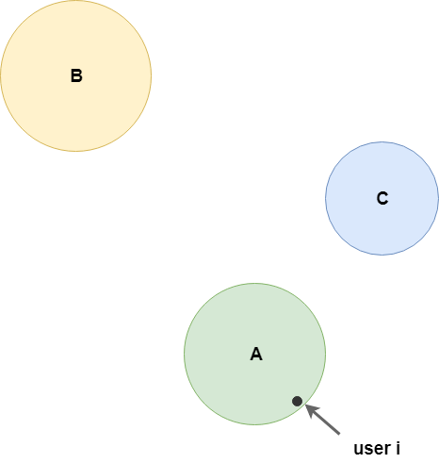
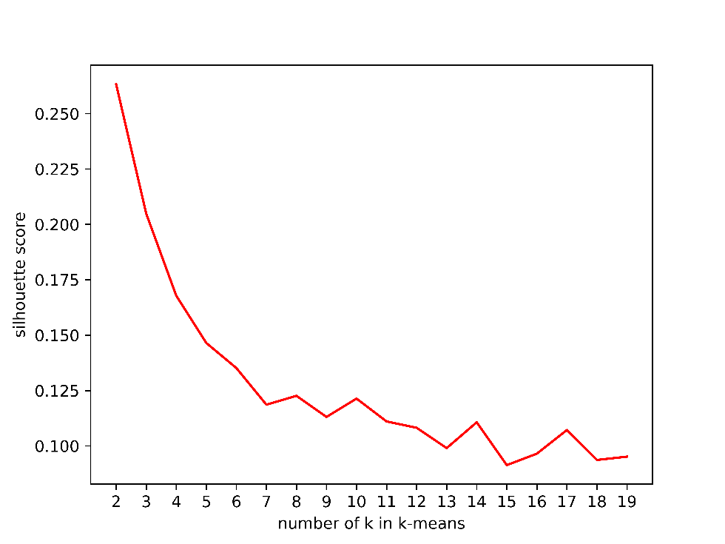
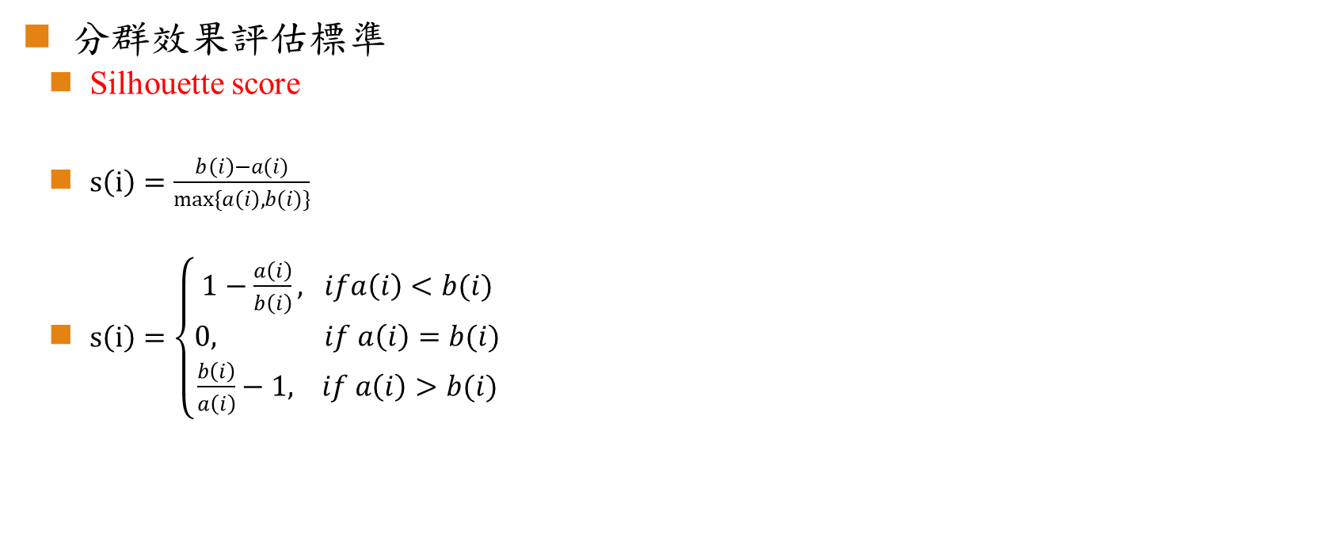
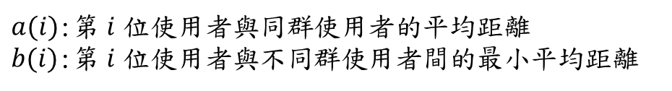
實驗設定與評估標準(續)
分群效果評估標準
Silhouette score
$s\left(i\right)=\frac{b\left(i\right)−a(i)}{max\{a\left(i\right), b(i)\}}$
$s\left(i\right)=\left\{\begin{aligned}1−\frac{a\left(i\right)}{b\left(i\right)}, ifa\left(i\right)<b(i) \\ 0, if a\left(i\right)=b(i) \\ \frac{b\left(i\right)}{a\left(i\right)}−1, if a\left(i\right)>b(i)\end{aligned}\right.$
圖、分群數量之使用者平均 Silhouette score 分布
$a(i)$:第 $i$ 位使用者與同群使用者的平均距離
$b(i)$:第 $i$ 位使用者與不同群使用者間的最小平均距離
Notes:
而分群效果的評估標準是以 silhouette score 來判斷。
silhouette score 的算法直接以例子來解釋比較容易理解
首先，a(i) 代表的是 user i 與 A 群中所有使用者的平均距離
B(i) 代表的是 user i 與其他群的使用者中最小的平均距離，意思是 user i 會 B 群的所有使用者算平均距離，同時也會與 C 群的所有使用者算平均距離
由於 C 群的使用者離 user i 比較近，因此會取使 user i 與 C 群的所有使用者的平均距離當作 b(i)。
當 user i 位於兩群的邊界時 silhouette score 會是 0 分，如果 user i 在兩群重疊處分數則會變成負分。
(點一下滑鼠)
右圖為根據不同的 k 進行分群的 silhouette score，可以觀察到當分群數小於 6 群時使用者的平均 silhouette score 下降幅度較為明顯，因此本實驗將分群數量定為 2 到 6 群，再以各監督式學習進行預測。

Slide 24
個人資訊預測結果
Classifier | 基於監督式學習 |  |  | 結合分群監督式學習
 | Age | Gender | Relationship | Age | Gender | Relationship
Baseline | 0.388 | 0.545 | 0.474 | 0.411 | 0.598 | 0.476
k-NN | 0.427 | 0.594 | 0.478 | 0.435 | 0.618 | 0.482
Random forests | 0.453 | 0.697 | 0.488 | 0.419 | 0.687 | 0.512
Logistic regression | 0.427 | 0.697 | 0476 | 0.457 | 0.675 | 0.498
SVM | 0.388 | 0.591 | 0.474 | 0.411 | 0.642 | 0.512
表、基於監督式學習與結合分群監督式學習之預測個人資訊 $MicroF1$ 分數比較表
Notes:
表格所呈現的是用監督式學習以及結合分群的監督式學習對使用者個人資訊預測的結果以 micro f1 進行比較。
Baseline 為總是猜使用者數量最多的類別的當作預測結果的 micro f1分數
年齡方面，結合分群的 logistic regression 預測較為準確
性別方面，直接以random forests、logistic regression 預測較為準確
感情狀態則是結合分群的 random forests 與 SVM 較準確

Slide 25
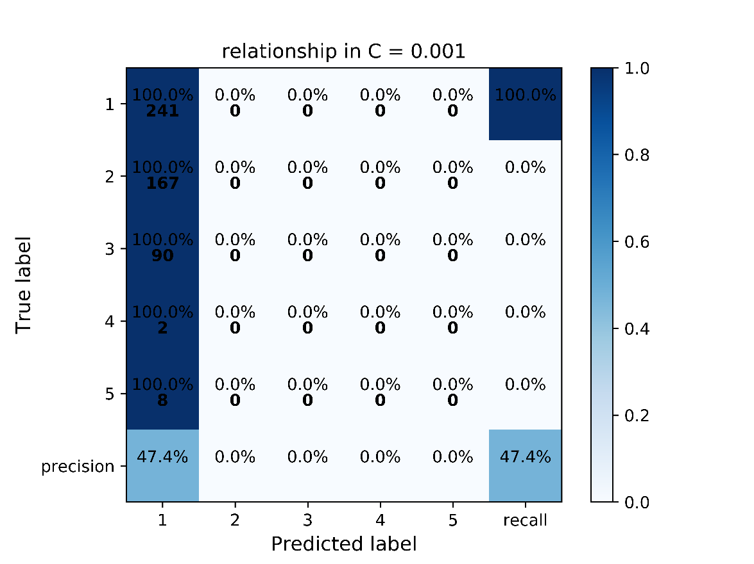
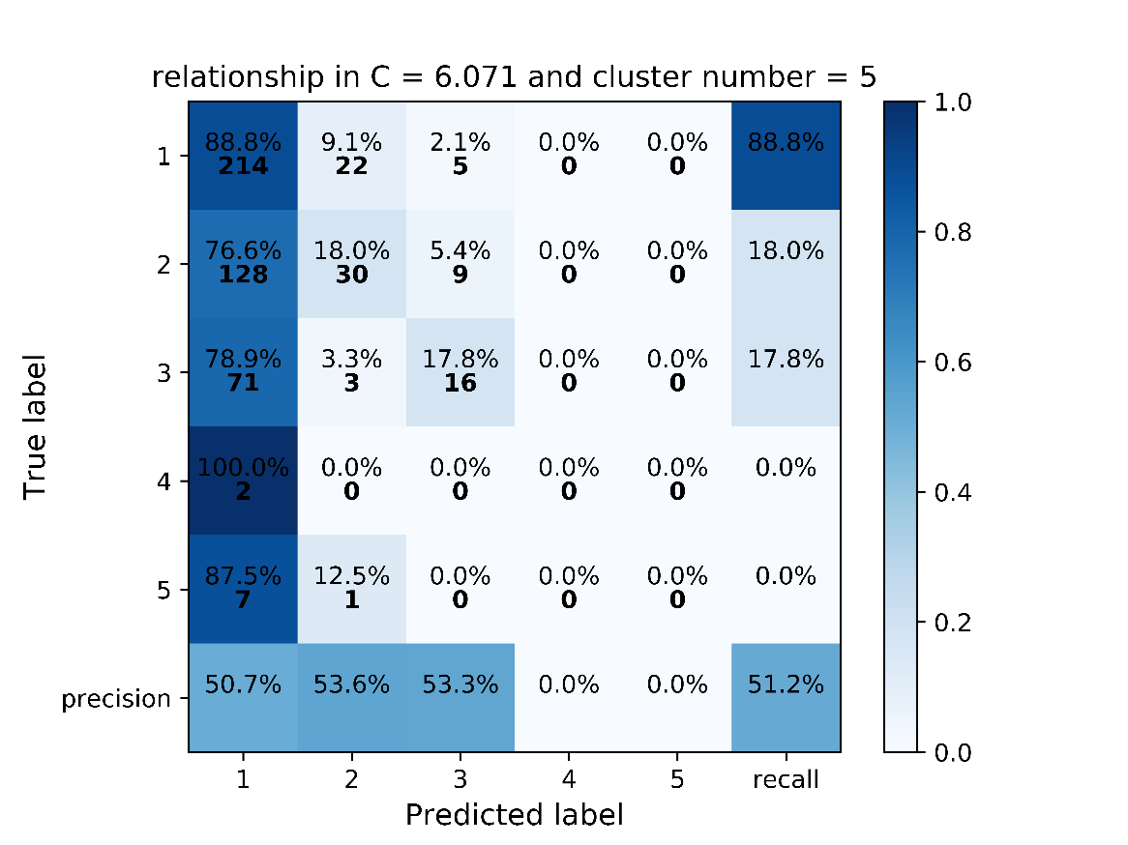
個人資訊預測結果(續)
以 SVM 進行感情狀態預測
分群後以 SVM 進行感情狀態預測
Notes:
同時我們也可以透過 confusion matrix 對分群效果進行討論。
Confusion matrix 下方為預測的 label ，左邊為 true label，顏色較深的部份表示預測結果佔整個類別的比例，可以看到右圖 label 1的部分預測結果為 label 1 的使用者數量為214人，佔全部 predict label 1的數量的百分之88。
而對角線則是每一種類別的 accuracy，而右下角則是他們的 micro f1 score。
論文中有呈現每一種分類器預測性別年齡感情狀態的 confusion matrix 對是否有結合分群的比較。
這邊我們以分群後變化比較明顯的組合來觀察，那這邊主要是以 SVM 對感情狀態的預測進行分析。
當沒有分群的狀態下，SVM會偏向都猜 label 1，來得到較高的分數。
而經過分群後，SVM能成功的將 label 2 與 label 3 進行分類，所以整體的 micro f1分數也從 0.47 提升到 0.51。

Slide 26
大六性格特質分數預測結果
大六性格特質 | Baseline | 基於監督式學習 | 結合分群監督式學習
真誠性 | 5.806 | 5.789 | 5.411
情緒不穩定性 | 5.718 | 5.769 | 5.383
外向性 | 5.721 | 5.743 | 5.38
親和性 | 5.604 | 5.622 | 5.317
盡責性 | 5.224 | 5.232 | 5.022
經驗開放性 | 5.281 | 5.38 | 5.052
大六性格特質 | SVM | Lasso | Ridge | Elastic net
真誠性 | 5.432 | 5.411 | 5.43 | 5.417
情緒不穩定性 | 5.623 | 5.469 | 5.404 | 5.383
外向性 | 5.402 | 5.435 | 5.38 | 5.422
親和性 | 5.328 | 5.322 | 5.325 | 5.317
盡責性 | 5.048 | 5.022 | 5.027 | 5.022
經驗開放性 | 5.165 | 5.131 | 5.052 | 5.095
表、基於監督式學習與結合分群監督式學習之預測$RMSE$分數比較表
Notes:
接下來介紹的是大六性格特質的預測結果。
表格呈現的是以監督式學習與結合分群監督式學習預測使用者大六性格特質分數的結果，那這邊我們是以 rmse 進行比較。
其中 baseline 為總是猜平均值當作預測值的 rmse。
可以看到都是結合分群的監督式學習預測效果比較好。
(點一下滑鼠)
而結合分群監督式學習中又以 Lasso ridge elastic net的準確度較佳。
那大六性格特質中真誠性與情緒不穩定性與外向性是比較難預測的，而盡責性與經驗開放性在四種回歸模型上都有比較好的表現。

Slide 27
Outline
緒論
相關研究
資料集介紹與特徵設計
預測使用者個人資訊與個性之方法
實驗結果與分析
結論與未來展望
Notes:
最後是結論與未來展望的部分。

Slide 28
結論
預測使用者個人資訊中 Random forests 分類效能相對高
使用者對各類網頁的瀏覽比例對年齡、性別預測較有幫助
使用者於一天中各時段的瀏覽頻率對感情狀態預測較有幫助
預測大六性格特質分數中 Lasso、Ridge、Elastic net regression 各有優勢
使用者對各類網頁的瀏覽比例對性格特質分數影響較大
網頁瀏覽紀錄增加大六性格特質分數參考資訊
使用者行為分析能夠探討到個性層面
幫助僅能取得使用者瀏覽紀錄之網頁平台取得使用者資訊
Notes:
經過本篇論文的實驗，我們將分為五點來討論。
第一，預測使用者個人資訊時， random forests 的分類效果是最好的，而使用的特徵中，使用者對各類網頁的瀏覽比例對年齡以及性別預測較有幫助。
感情狀態的預測中透過使用者在一天中各時段的瀏覽頻率比較能夠幫助預測。
第二，預測大六性格特質分數時， Lasso、ridge、elastic net 都各有優勢，使用的特徵中，利用使用者對各網頁的瀏覽比例對性格特質分數的影響較大。
第三，實驗證明網頁瀏覽紀錄能夠預測大六性格特質分數，因此網頁瀏覽紀錄也許能夠當作大六性格特質分數的其中一項參考資訊。
第四，以往的使用者相關資訊的研究大部分都是預測個人資訊，而本篇論文證明了網頁瀏覽資訊是能夠預測到使用者個性層面的。
最後，有些網頁平台並不強迫使用者填寫詳細個人資訊，但是他們是能夠透過記錄使用者在該平台上的瀏覽活動進行相關資訊的預測。例如，大部分的電商平台會員只需要以信箱作為註冊條件，藉此還是能透過在電商平台上的瀏覽紀錄預測使用者的個人資訊以及個性，以達到更精準的商品推薦。

Slide 29
未來展望
資料集中使用者人數較少 (672 人)
容易受到少量錯誤預測影響
訓練樣本數不足
結合深度學習
網頁瀏覽紀錄具有時序性特徵
長短期記憶 (LSTM) 之類神經網路結構
Notes:
再來是未來展望的部分。
本篇論文最可惜的部分在於使用者人數較少，只有 672 人。
因此容易受到少量的錯誤導致預測分數過低，訓練樣本數不足則難以 fit 到所有的狀況。
因此未來希望能夠找出能夠獲得更多使用者網頁瀏覽紀錄的資訊幫助機器學習訓練。
若在使用者人數充足的情況下，也可以結合深度學習，由於網頁瀏覽紀錄是具有時序性特徵的資料，因此透過 LSTM 將能夠發揮最大的效能。
例如: 聖誕節前夕，餐廳、約會類型的網頁瀏覽率將會大大影響到感情狀態的預測。

Slide 30
Thanks for Listening!!
Q&A

Slide 31
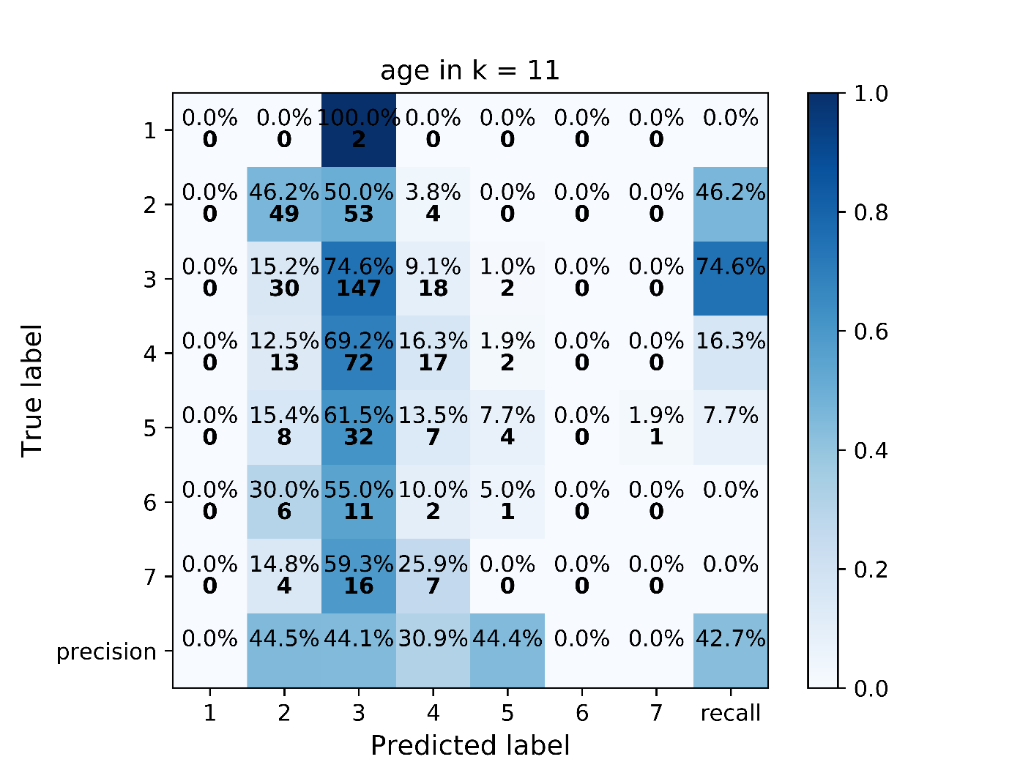
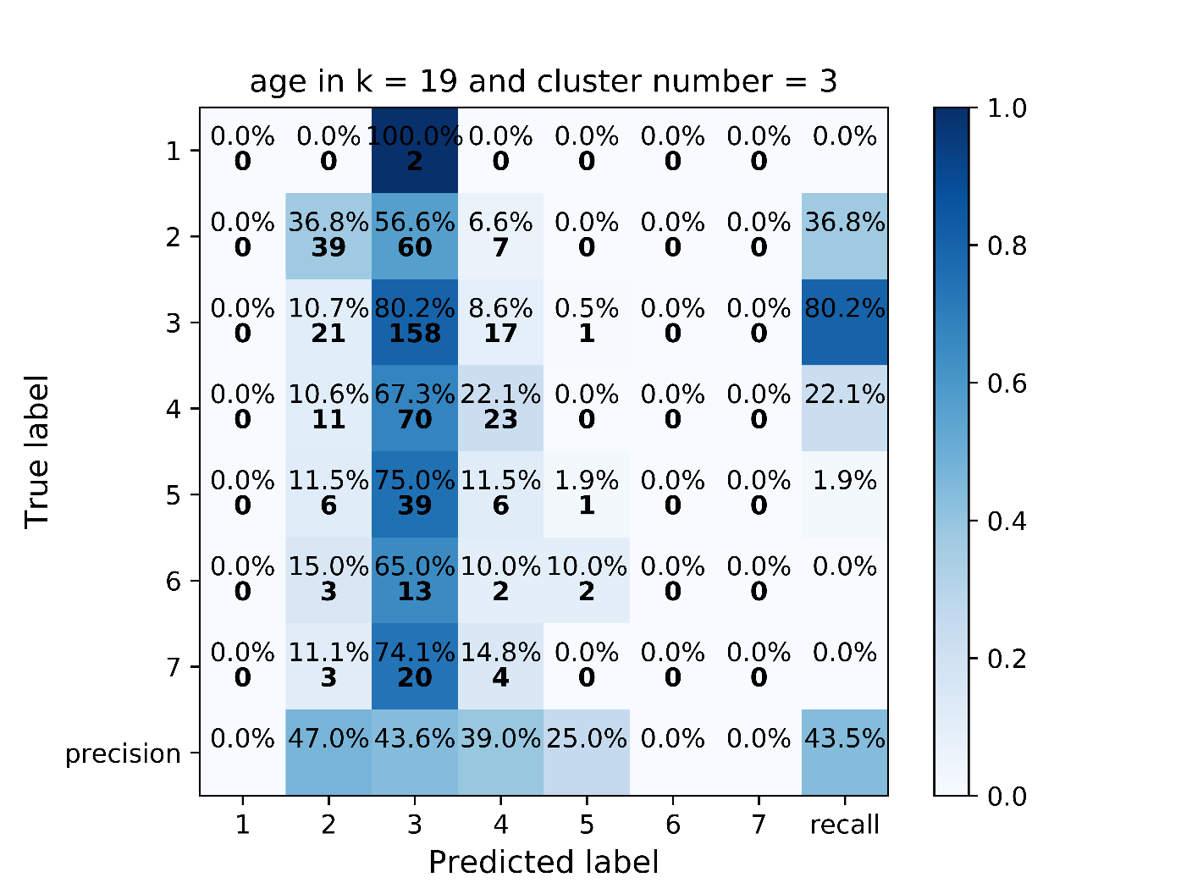
K-NN in age with confusion matrix

Slide 32
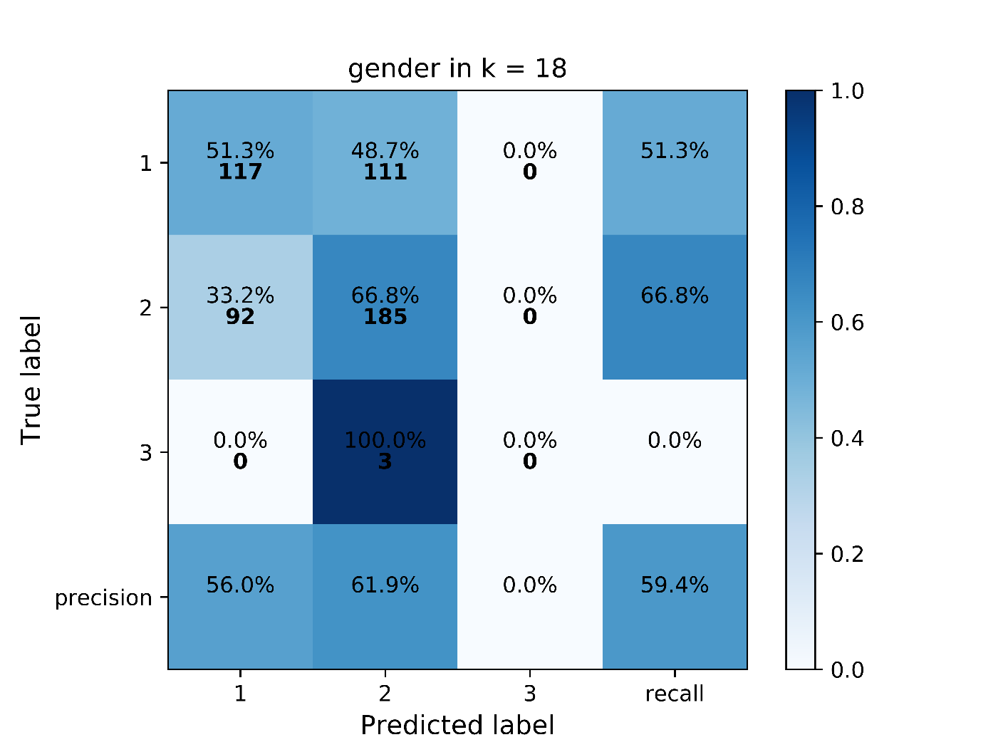
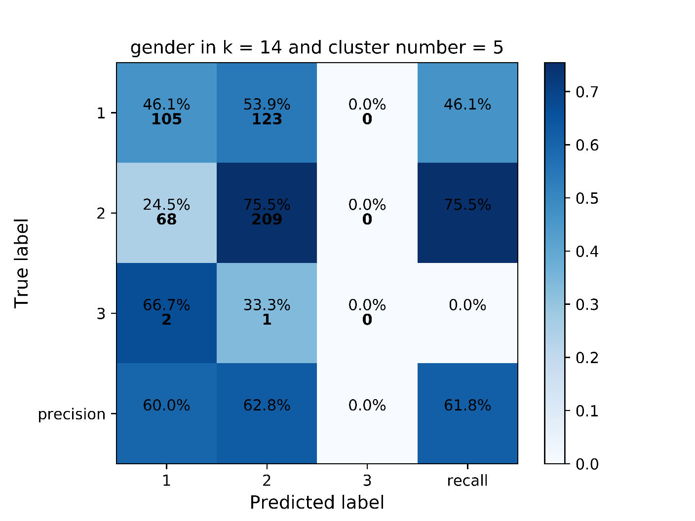
K-NN in gender with confusion matrix

Slide 33
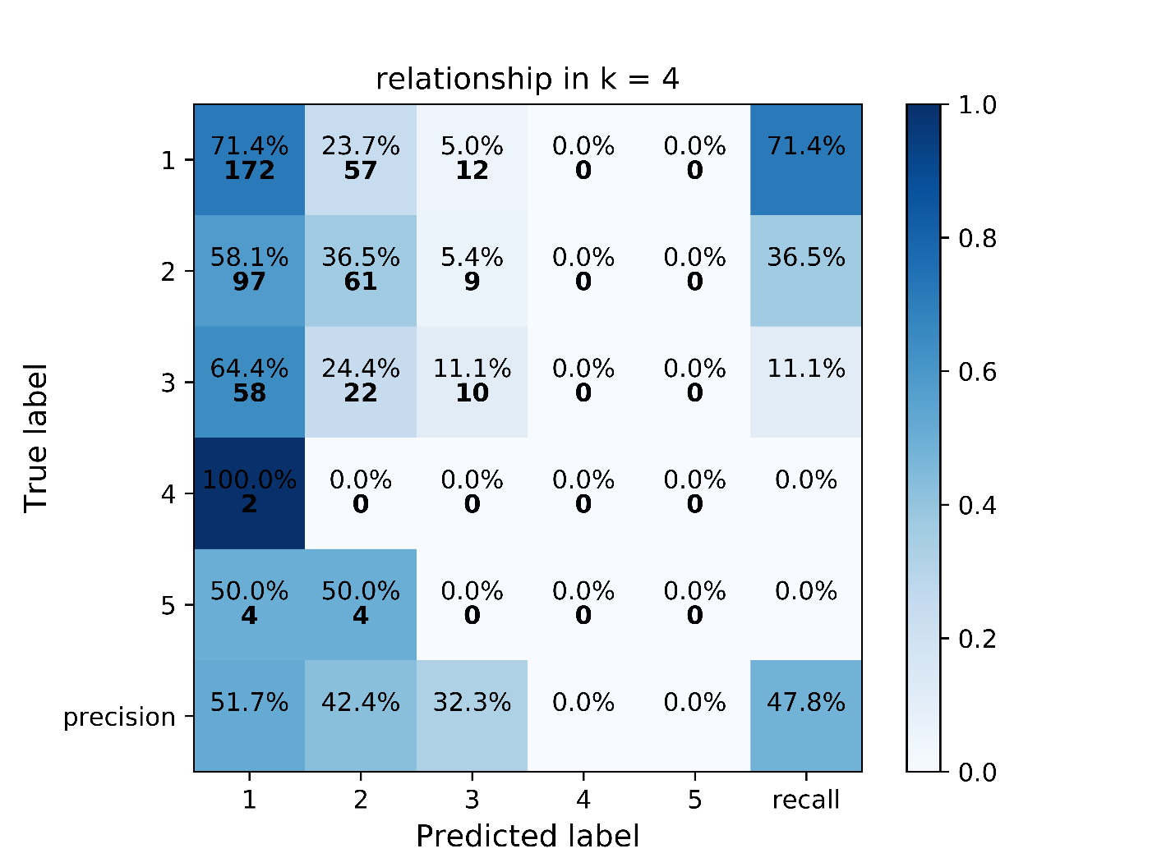
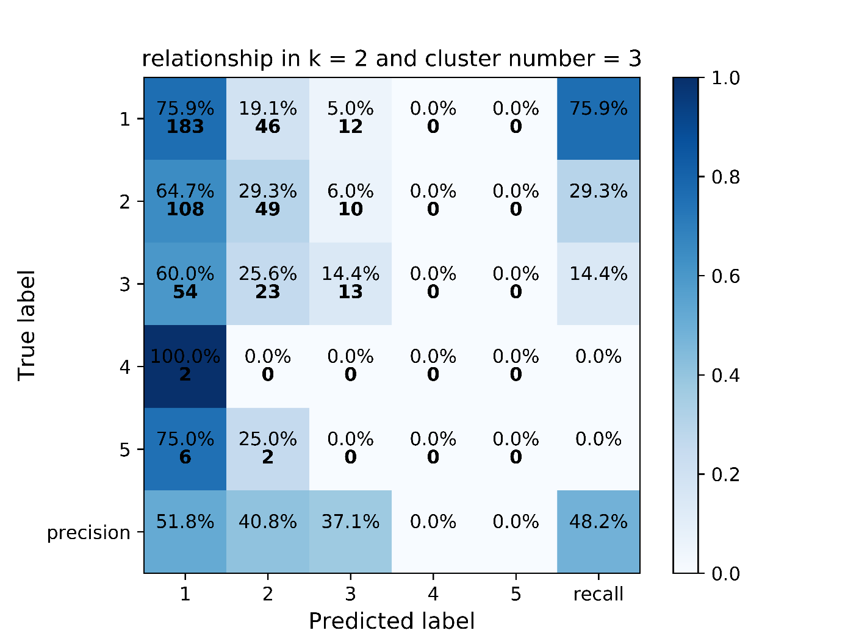
K-NN in relationship with confusion matrix

Slide 34
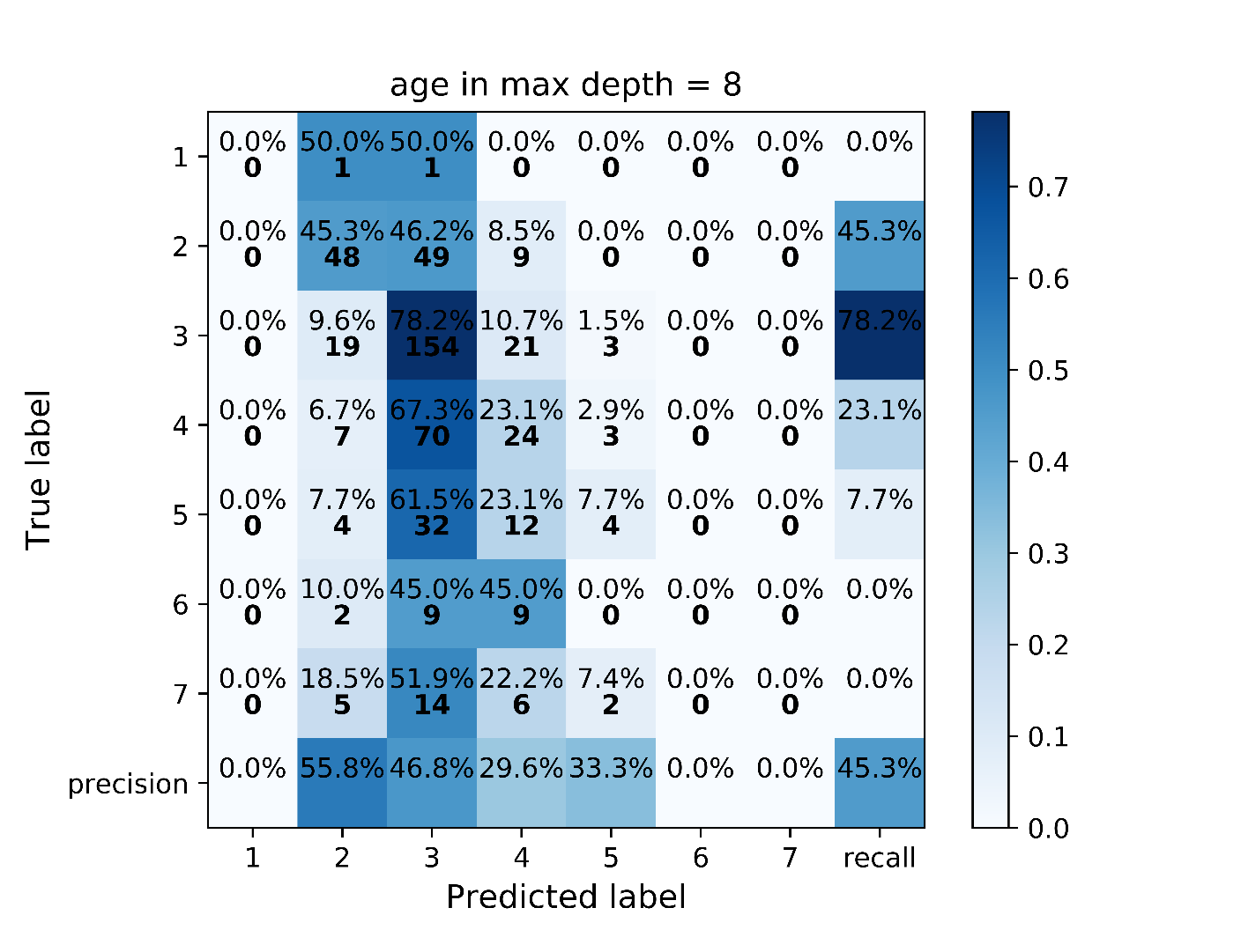
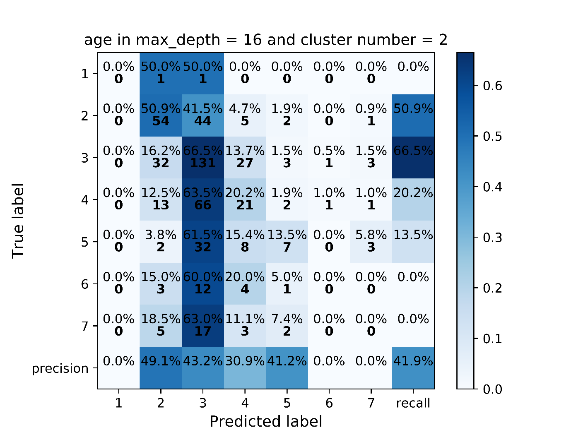
RF in age with confusion matrix

Slide 35
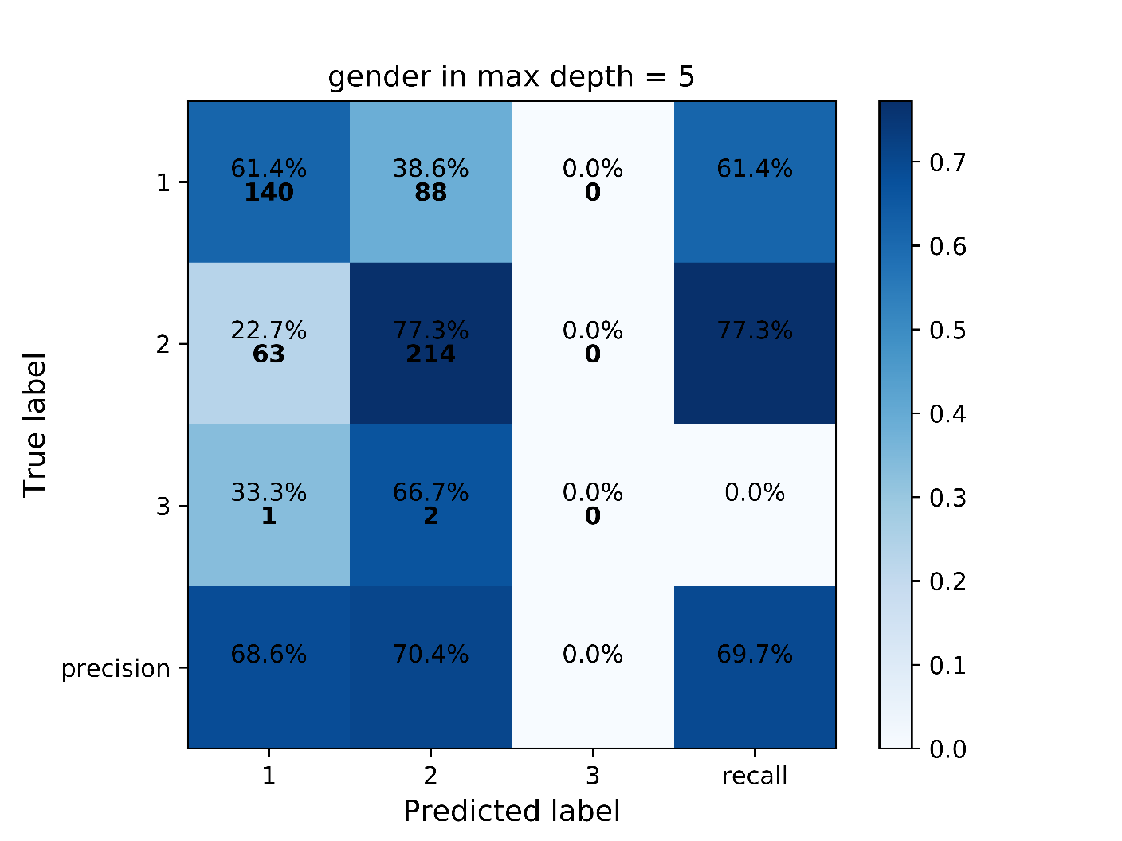
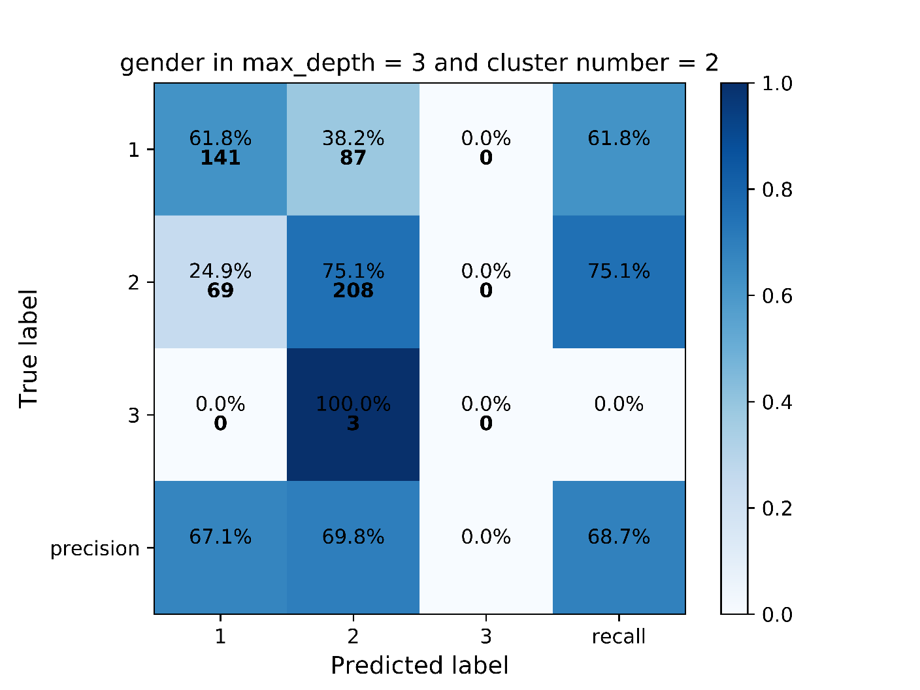
RF in gender with confusion matrix

Slide 36
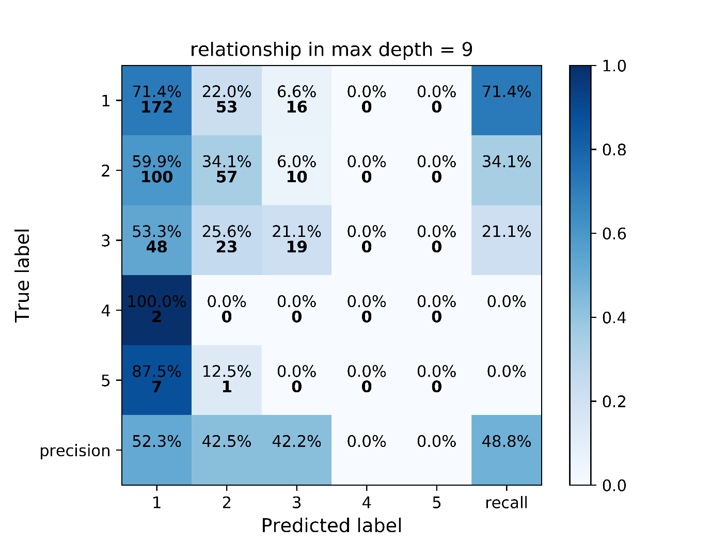
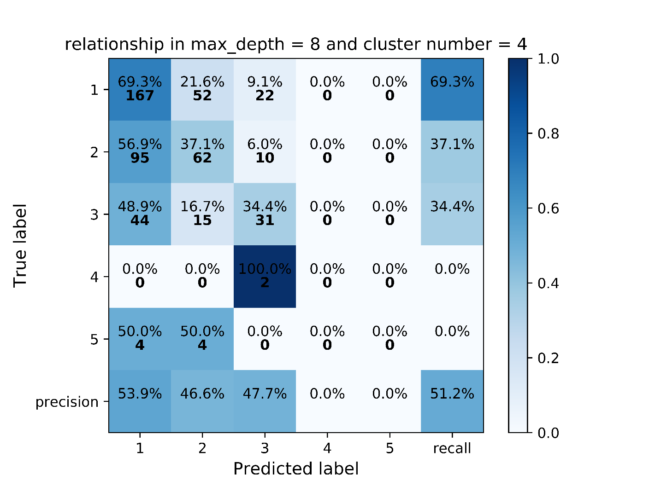
RF in relationship with confusion matrix

Slide 37
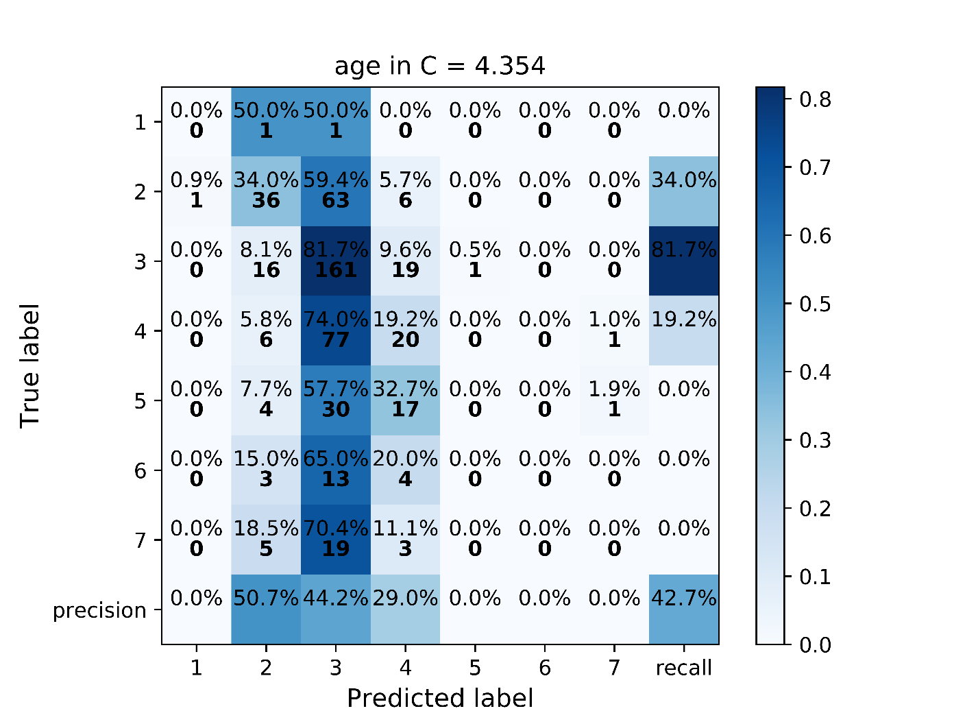
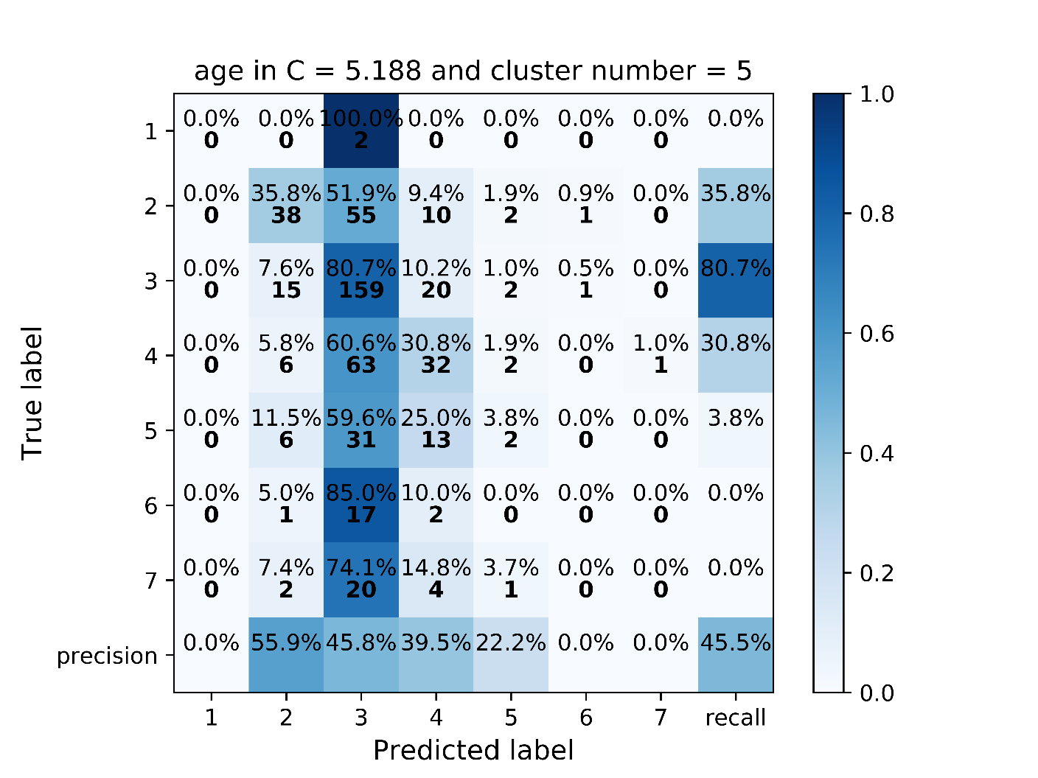
LR in age with confusion matrix

Slide 38
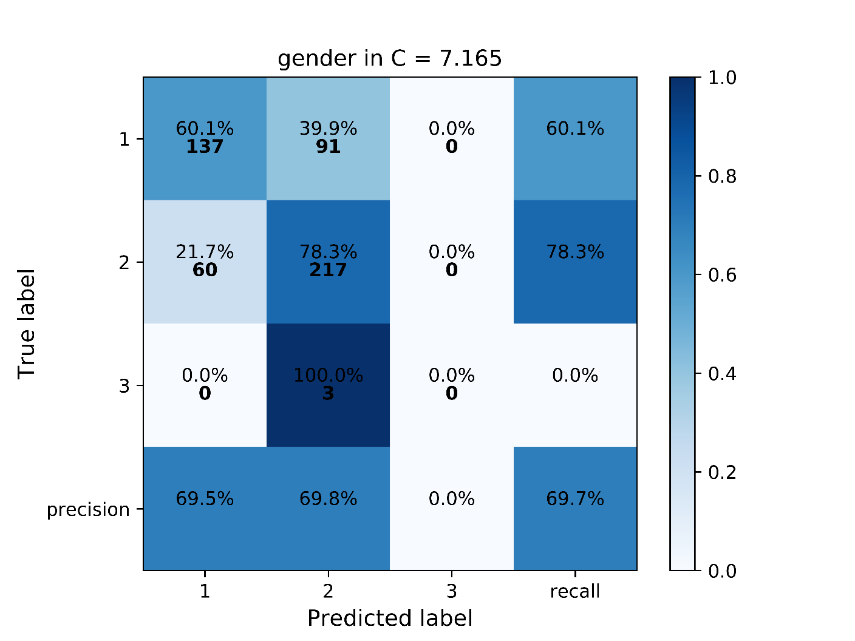

LR in gender with confusion matrix

Slide 39
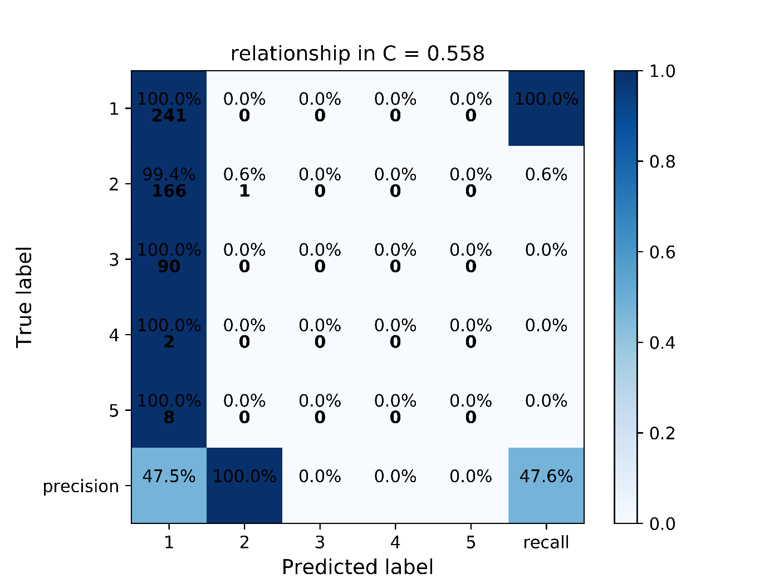

LR in relationship with confusion matrix

Slide 40
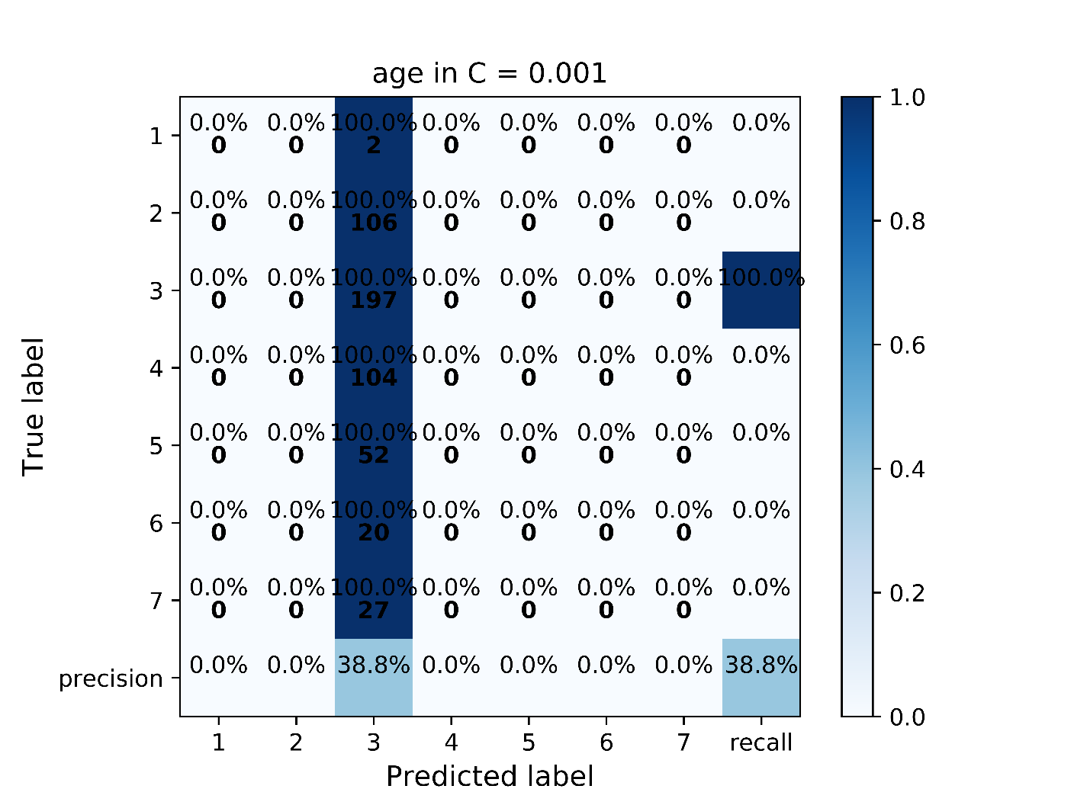
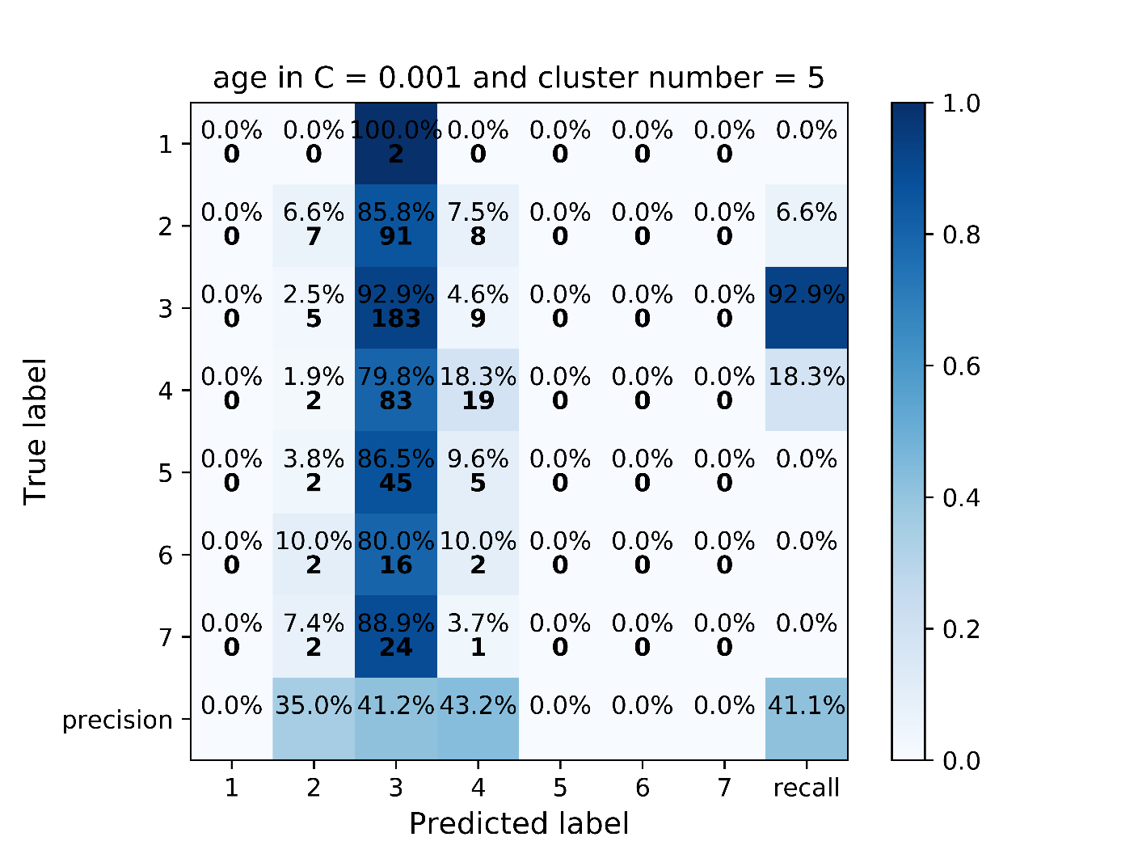
SVM in age with confusion matrix

Slide 41
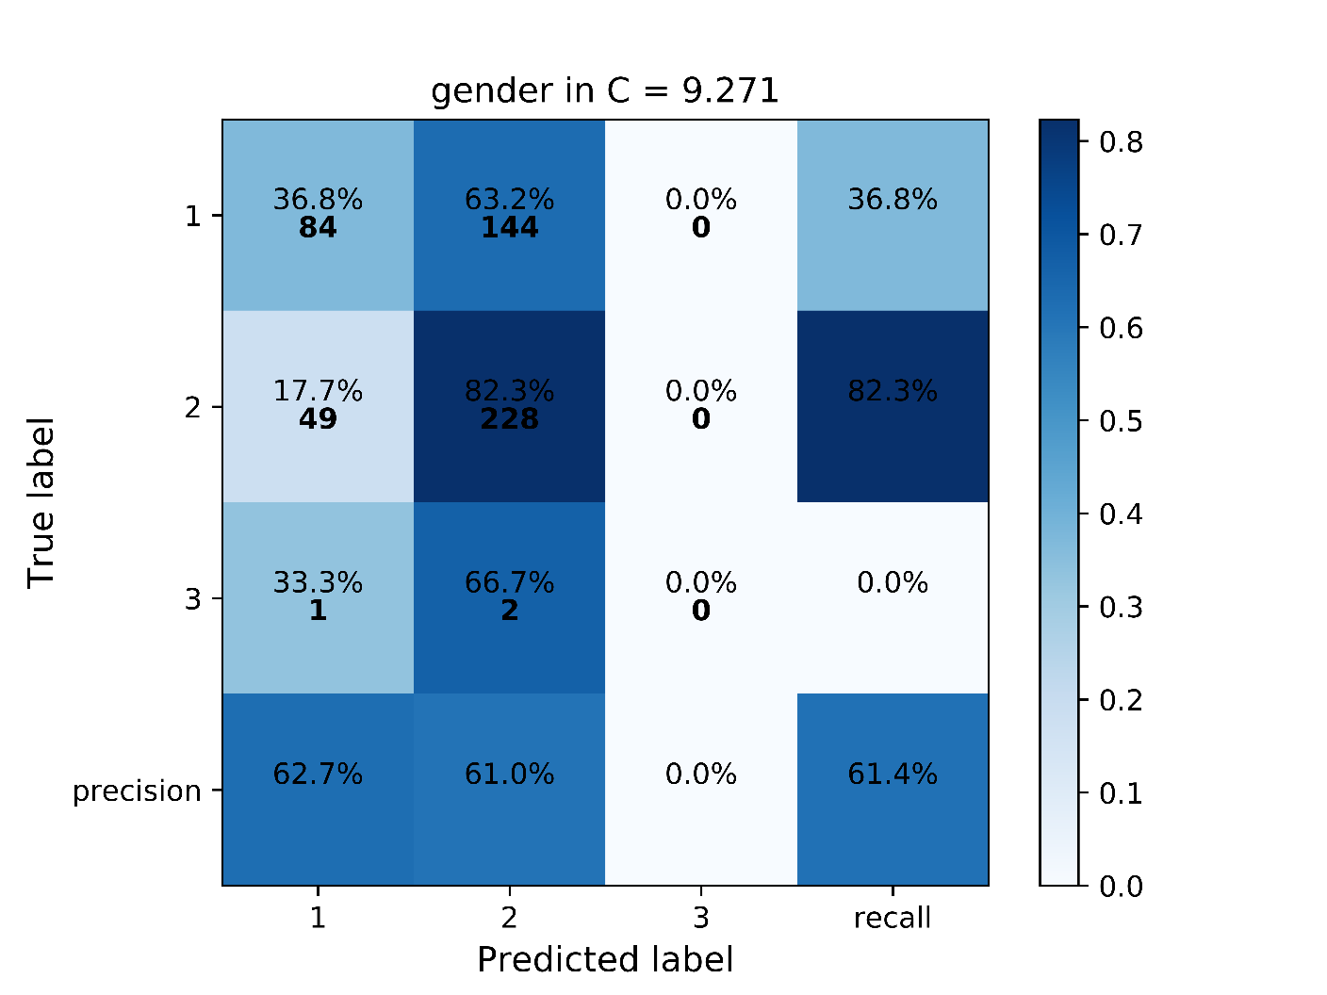

SVM in gender with confusion matrix

Slide 42


SVM in relationship with confusion matrix

